Slide 1
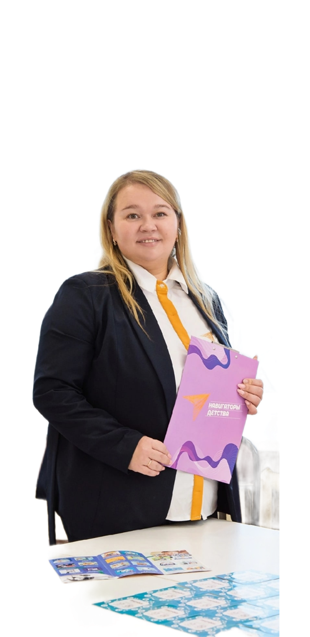


ПЕДАГОГИЧЕСКИЙ СОВЕТ ВОЛОГОДСКОЙ ОБЛАСТИ
КОНЦЕПТУАЛЬНЫЕ ОСНОВЫ ПРОГРАММЫ «ОРЛЯТА РОССИИ»
(ЛОГИКА РЕАЛИЗАЦИИ)
Анастасия Шувалова
Член Консультативного Совета педагогов РФ
в рамках реализации Программы
«Орлята России» от Вологодской области.
Эксперт конкурсного отбора на обучение по тематической
дополнительной общеразвивающей программе
«Содружество Орлят России»

Slide 2





ПЕДАГОГИЧЕСКИЙ СОВЕТ ВОЛОГОДСКОЙ ОБЛАСТИ
ПРОГРАММА РАЗВИТИЯ СОЦИАЛЬНОЙ АКТИВНОСТИ ОБУЧАЮЩИХСЯ НАЧАЛЬНЫХ КЛАССОВ «ОРЛЯТА РОССИИ»
РАЗВИТИЕ
СОЦИАЛЬНАЯ АКТИВНОСТЬ

Slide 3

ПЕДАГОГИЧЕСКИЙ СОВЕТ ВОЛОГОДСКОЙ ОБЛАСТИ
ЦЕЛЬ ПРОГРАММЫ
Формирование у ребёнка младшего школьного возраста социально- ценностных знаний, отношений и опыта позитивного преобразования социального мира на основе российских базовых национальных ценностей, накопленных предыдущими поколениями, воспитание культуры общения, развитие самостоятельности и ответственности, воспитание любви к своему Отечеству, его истории, культуре, природе

Slide 4

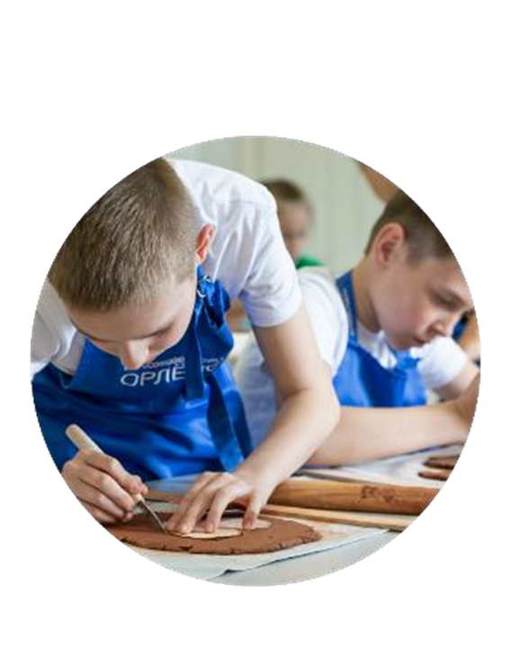
ПЕДАГОГИЧЕСКИЙ СОВЕТ ВОЛОГОДСКОЙ ОБЛАСТИ
УЧАСТНИКИ ПРОГРАММЫ
младшие школьники (1-4 классы)
старшеклассники-наставники (7-11 классы)
учителя начальных классов
родители обучающихся начальных классов
вожатые детских лагерей( в рамках летней оздоровительной кампании)

Slide 5


ПЕДАГОГИЧЕСКИЙ СОВЕТ ВОЛОГОДСКОЙ ОБЛАСТИ
НАЦИОНАЛЬНЫЕ ПРИОРИТЕТЫ И ЦЕННОСТИ
(из Стратегии национальной безопасности России)*
Жизнь, достоинство, права и свободы человека
Патриотизм
Гражданственность, служение Отечеству и ответственность за его судьбу
Высокие нравственные идеалы
Созидательный труд
Крепкая семья
Приоритет духовного над материальным
Гуманизм, милосердие
Справедливость
Коллективизм, взаимопомощь и взаимоуважение
Историческая память и
преемственность поколений
Единство народов России
ЦЕННОСТНЫЕ ОСНОВАНИЯ ПРОГРАММЫ
РОДИНА
СЕМЬЯ
КОМАНДА
ПРИРОДА
ПОЗНАНИЕ
ЗДОРОВЬЕ
*Утверждена указом Президента РФ от 02.07.2021 № 400

Slide 6



ПЕДАГОГИЧЕСКИЙ СОВЕТ ВОЛОГОДСКОЙ ОБЛАСТИ
ОСНОВНЫЕ МОДУЛИ ПРОГРАММЫ
ПРОГРАММЫ СМЕН
«СОДРУЖЕСТВО ОРЛЯТ РОССИИ»
ПРОГРАММА ВНЕУРОЧНОЙ ДЕЯТЕЛЬНОСТИ
*Рекомендовано Министерством просвещения для внеурочной деятельности в рамках обновлённых ФГОС НОО и ФГОС ООО.
Письмо от 05.07.2022 № ТВ-1290/03
КУРСЫ ПОВЫШЕНИЯ КВАЛИФИКАЦИИ ДЛЯ УЧИТЕЛЕЙ НАЧАЛЬНЫХ
КЛАССОВ

Slide 7







ПЕДАГОГИЧЕСКИЙ СОВЕТ ВОЛОГОДСКОЙ ОБЛАСТИ
НАПРАВЛЕНИЯ ВОСПИТЕЛЬНОЙ РАБОТЫ (ТРЕКИ)
Орлёнок – Лидер
Орлёнок – Спортсмен
Орлёнок – Хранитель
Исторической памяти
Орлёнок – Эколог
Орлёнок – Доброволец
Орлёнок – Мастер
Орлёнок – Эрудит

Slide 8
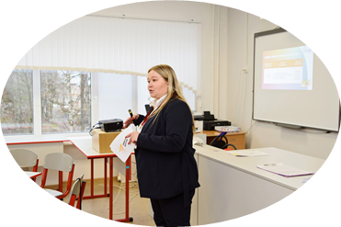
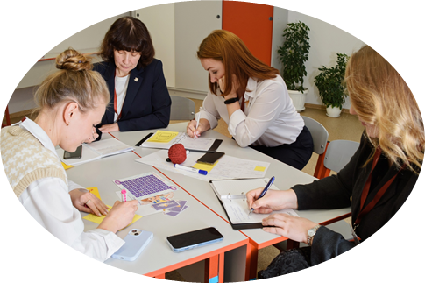
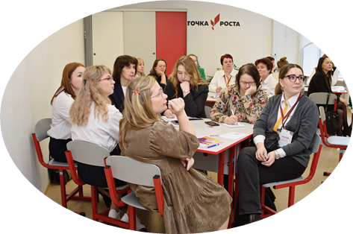
ПЕДАГОГИЧЕСКИЙ СОВЕТ ВОЛОГОДСКОЙ ОБЛАСТИ
УЧЕБНО-МЕТОДИЧЕСКИЙ КОМПЛЕКС ТРЕКА :
СМЫСЛЫ
ЗАДАЧИ
ЦЕЛЕВЫЕ УСТАНОВКИ
ЗАНЯТИЯ
ПРЕДПОЛАГАЕМЫЕ РЕЗУЛЬТАТЫ

Slide 9
ПЕДАГОГИЧЕСКИЙ СОВЕТ ВОЛОГОДСКОЙ ОБЛАСТИ
РЕАЛИЗАЦИЯ ПРОГРАММЫ В УЧЕБНОМ ГОДУ
1 КЛАСС
41 ЧАС ВНЕУРОЧНОЙ РАБОТЫ
2-4 КЛАСС
68 ЧАСОВ ВНЕУРОЧНОЙ РАБОТЫ

Slide 10
ПЕДАГОГИЧЕСКИЙ СОВЕТ ВОЛОГОДСКОЙ ОБЛАСТИ
РЕАЛИЗАЦИЯ ПРОГРАММЫ В УЧЕБНОМ ГОДУ
I этап
V этап
III этап
Подготовка субъектов: дети, родители, наставник-старшеклассник к участию в Программе.
Мотивация. Стратегия участия.
II этап
Участие в содержании ТРЕКОВ (коллективно-творческие и социально значимые дела). Промежуточный анализ участия в Программе, корректировка стратегии участия в последующих треках.
Эмоциональный итог. Награждение победителей и активных участников Программы.
IV этап
Cбор-старт всех участников Программы.
Целеполагание.
План действий по прохождения каждого трека Программы
Последствия. Подведение итогов участия в Программе. Перспективы.
VI этап
май
сентябрь
Участие в профильных сменах «Содружество Орлят России» всех уровней
май
октябрь- апрель
сентябрь
май- август

Slide 11
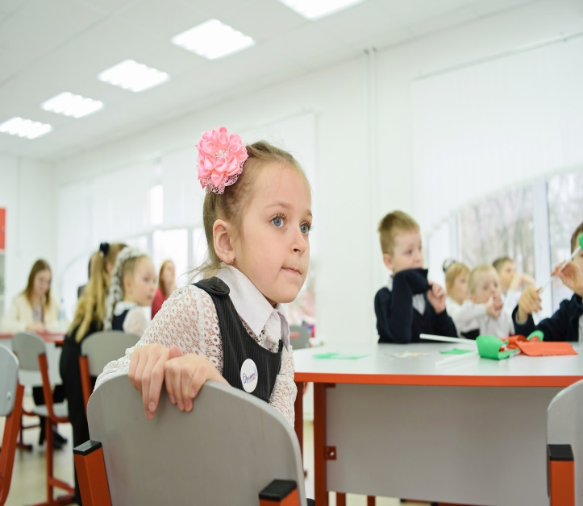
ПЕДАГОГИЧЕСКИЙ СОВЕТ ВОЛОГОДСКОЙ ОБЛАСТИ
1 КЛАСС
3 ОБЯЗАТЕЛЬНЫЕ
5 ЗАНЯТИЙ
2 ТВОРЧЕСТВО

Slide 12
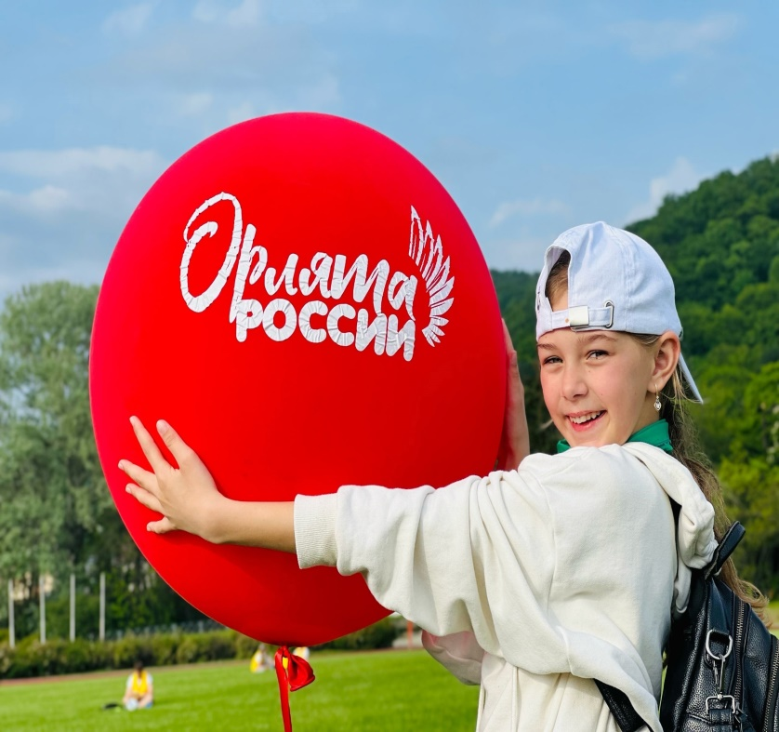
ПЕДАГОГИЧЕСКИЙ СОВЕТ ВОЛОГОДСКОЙ ОБЛАСТИ
1 ТРЕК
«Орлёнок- Эрудит»
Ценности, значимые качества трека
Познание
Символ трека
Конверт-копилка

Slide 13
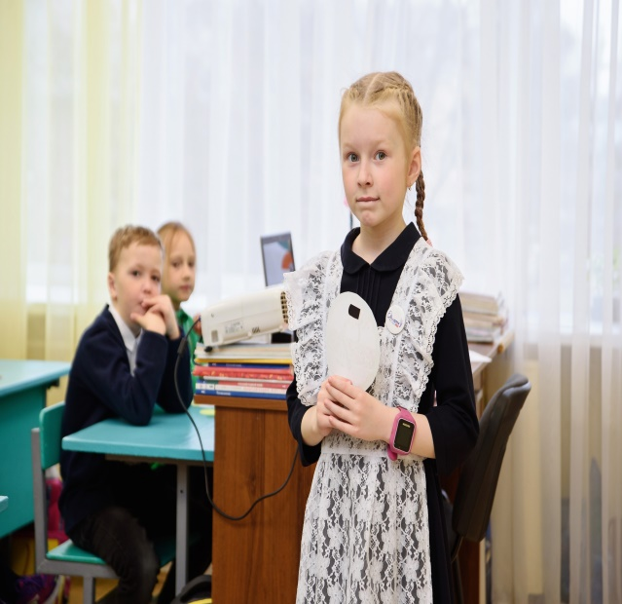

ПЕДАГОГИЧЕСКИЙ СОВЕТ ВОЛОГОДСКОЙ ОБЛАСТИ
2 ТРЕК
«Орлёнок- Доброволец»
Милосердие , доброта, забота
Ценности, значимые качества трека
Символ трека
Круг Добра

Slide 14

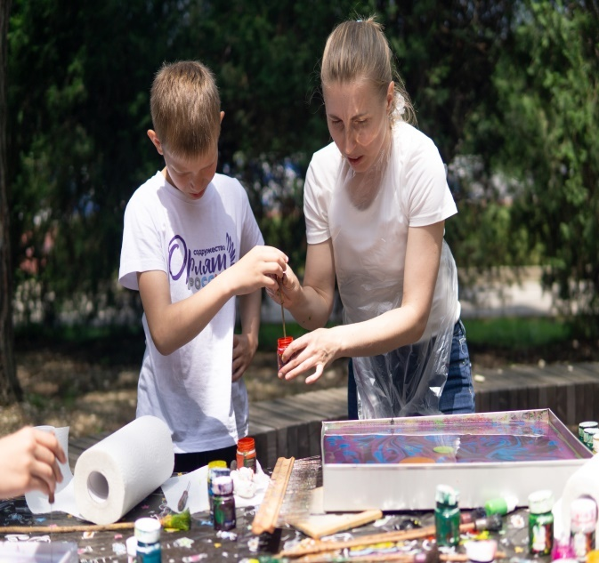
ПЕДАГОГИЧЕСКИЙ СОВЕТ ВОЛОГОДСКОЙ ОБЛАСТИ
3 ТРЕК*
«Орлёнок- Мастер»
Ценности, значимые качества трека
познание
Символ трека
Шкатулка Мастера

Slide 15
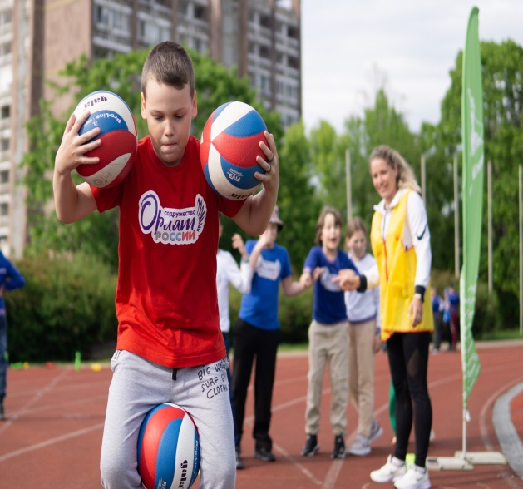

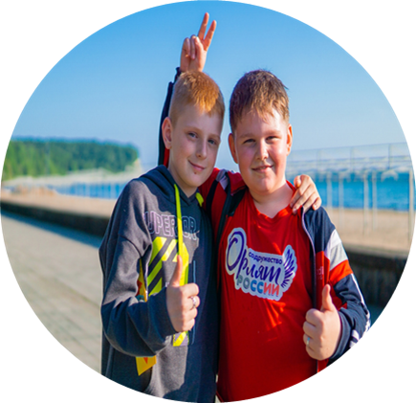
ПЕДАГОГИЧЕСКИЙ СОВЕТ ВОЛОГОДСКОЙ ОБЛАСТИ
4 ТРЕК
«Орлёнок- Спортсмен»
Ценности, значимые качества трека
здоровый образ жизни
ЗОЖик (персонаж,
ведущий здоровый образ жизни)
Символ трека

Slide 16
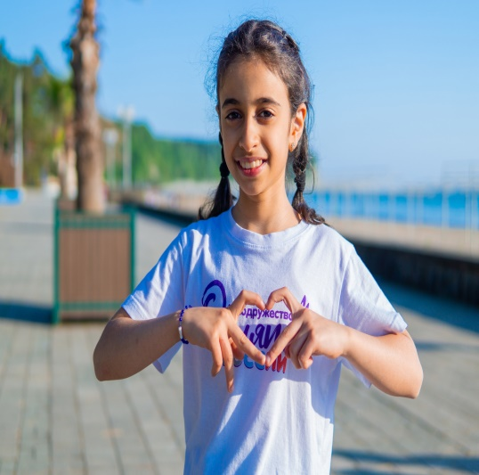


ПЕДАГОГИЧЕСКИЙ СОВЕТ ВОЛОГОДСКОЙ ОБЛАСТИ
5 ТРЕК
«Орлёнок- Хранитель»
семья, Родина
Ценности, значимые качества трека
Символ трека
альбом «Мы - хранители»

Slide 17
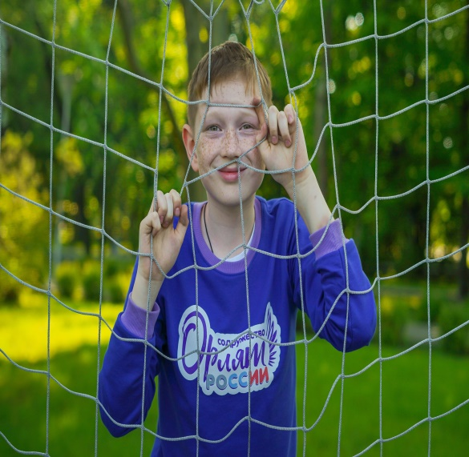
ПЕДАГОГИЧЕСКИЙ СОВЕТ ВОЛОГОДСКОЙ ОБЛАСТИ
6 ТРЕК
«Орлёнок- Эколог»
природа, Родина
Ценности, значимые качества трека
Символ трека
Рюкзачок эколога

Slide 18
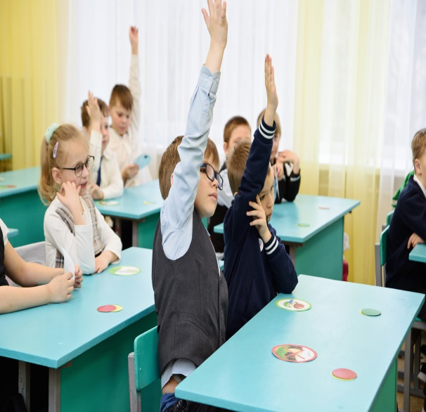
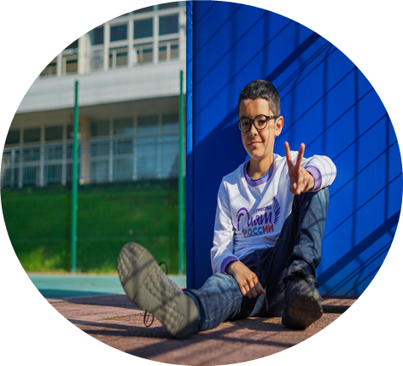
ПЕДАГОГИЧЕСКИЙ СОВЕТ ВОЛОГОДСКОЙ ОБЛАСТИ
7 ТРЕК
«Орлёнок- Лидер»
дружба, команда
Ценности, значимые качества трека
Символ трека
конструктор «Лидер»

Slide 19
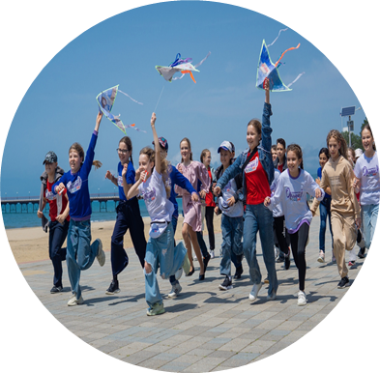
ПЕДАГОГИЧЕСКИЙ СОВЕТ ВОЛОГОДСКОЙ ОБЛАСТИ
2-4 КЛАСС
7 ОБЯЗАТЕЛЬНЫЕ
9 ЗАНЯТИЙ
2 ТВОРЧЕСТВО

Slide 20
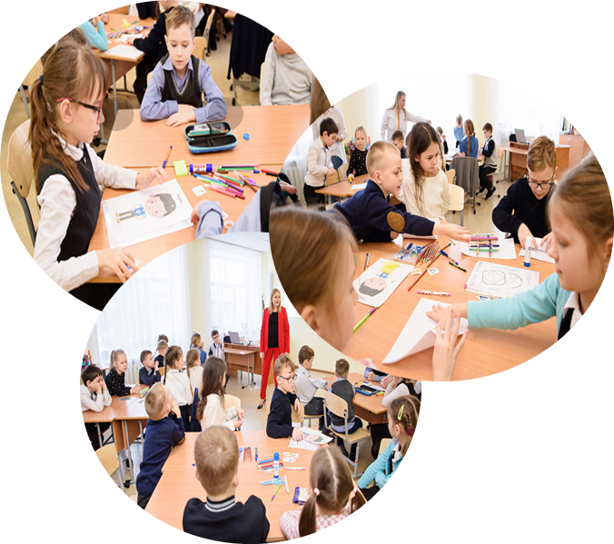
ПЕДАГОГИЧЕСКИЙ СОВЕТ ВОЛОГОДСКОЙ ОБЛАСТИ
2-4 класс
Орлёнок – Лидер
Орлёнок- Эрудит
Орлёнок- Мастер
Игра для подведения итогов 3 треков
«Код дружбы»
Орлёнок- Доброволец
Орлёнок- Спортсмен
Орлёнок- Эколог
Орлёнок- Хранитель
октябрь
ноябрь
декабрь
январь
январь
февраль
март
апрель
Подведение итогов
май

Slide 21
ПЕДАГОГИЧЕСКИЙ СОВЕТ ВОЛОГОДСКОЙ ОБЛАСТИ
ЛОГИКА ПОСТРОЕНИЯ ТРЕКА
1 занятие
2 класс
Введение в тематику трека, погружение. Работа с понятиями, определениями
2 занятие
Закрепление понятий трека. Дела и события, которые проводит учитель
3-6 занятие
Дела и события с элементами коллективно- творческого дела
7-9 занятие
Встреча с интересными людьми по тематике трека. Подведение итогов,
опорные схемы ,анализ , награждение.

Slide 22
ПЕДАГОГИЧЕСКИЙ СОВЕТ ВОЛОГОДСКОЙ ОБЛАСТИ
ЛОГИКА ПОСТРОЕНИЯ ТРЕКА
1 занятие
Введение в тематику трека, погружение. Работа с понятиями, определениями
3-4 классы
2-4 занятие
Занятия/мастер- классы, участие в которых поможет детям выработать идею для коллективно-творческого дела
5 занятие
Подготовка коллективно-творческого дела
6 занятие
Реализация коллективно-творческого дела(для себя , параллельного
класса,родителей, младших классов
7-9 занятие
Встреча с интересными людьми по тематике трека. Подведение итогов,
опорные схемы ,анализ , награждение.

Slide 23
ПЕДАГОГИЧЕСКИЙ СОВЕТ ВОЛОГОДСКОЙ ОБЛАСТИ
РОЛЬ ПРОГРАММЫ В РЕШЕНИИ ЗАДАЧ ВОСПИТАНИЯ
гармоничное вхождения школьников в социальный мир и налаживания ответственных взаимоотношений с окружающим миром
максимальное использование воспитательного потенциала совместной деятельности учителя и детей

Slide 24
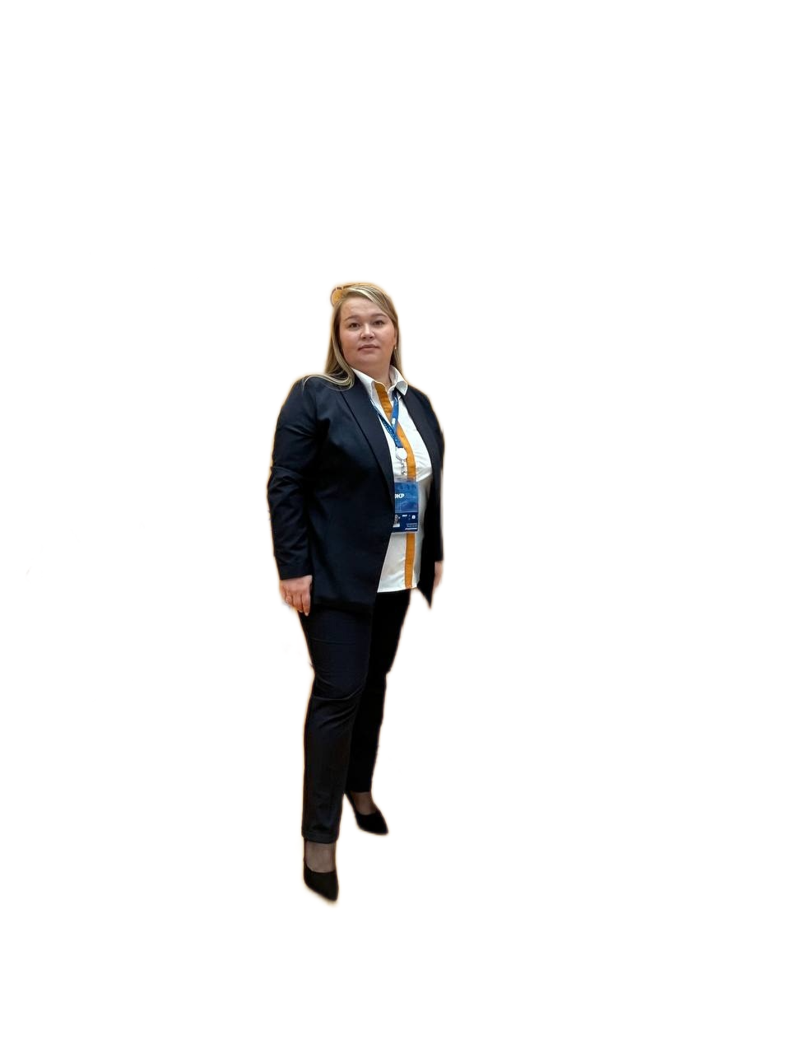


ПЕДАГОГИЧЕСКИЙ СОВЕТ ВОЛОГОДСКОЙ ОБЛАСТИ
Анастасия Шувалова
+7 921 534 16 04
shuv2601@mail.ru

